Slide 1




TRƯỜNG TIỂU HỌC BÁT TRANG
CHÀO MỪNG QUÝ THẦY CÔ
VỀ DỰ GIỜ THĂM LỚP
Môn Tiếng Việt lớp 3
BÀI 26: ĐI TÌM MẶT TRỜI
(Tiết 2)
Giáo viên: Hoàng Thị Vân Chi
Lớp: 3C

Slide 2

KHỞI ĐỘNG

Slide 4
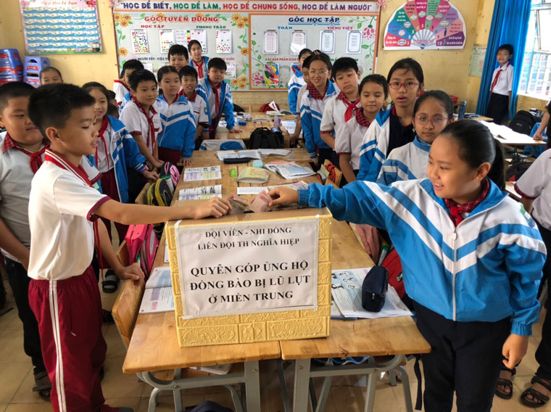

Slide 5
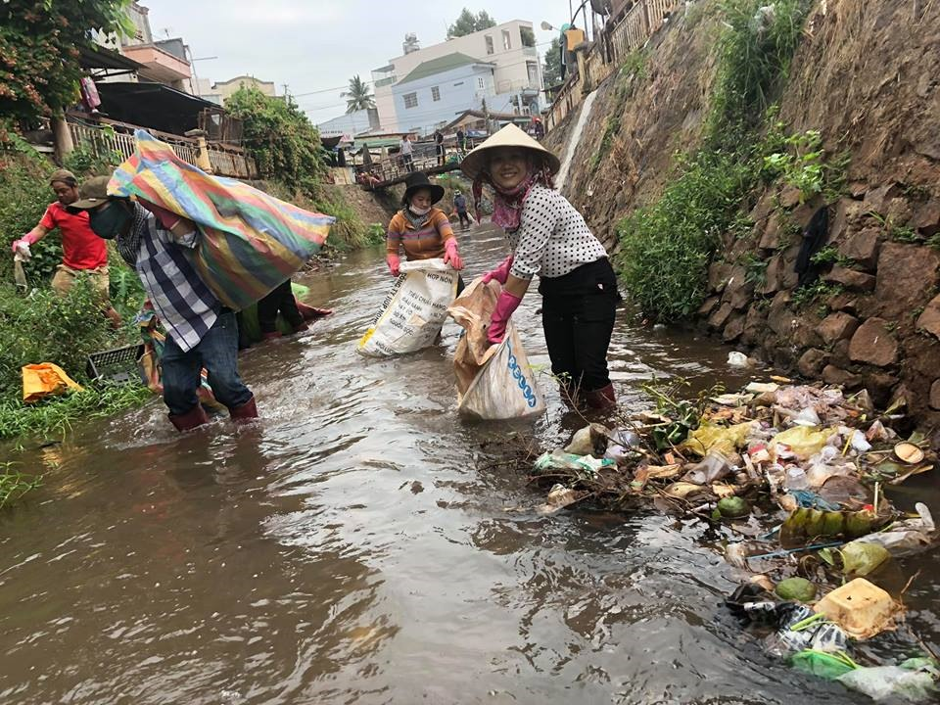

Slide 7
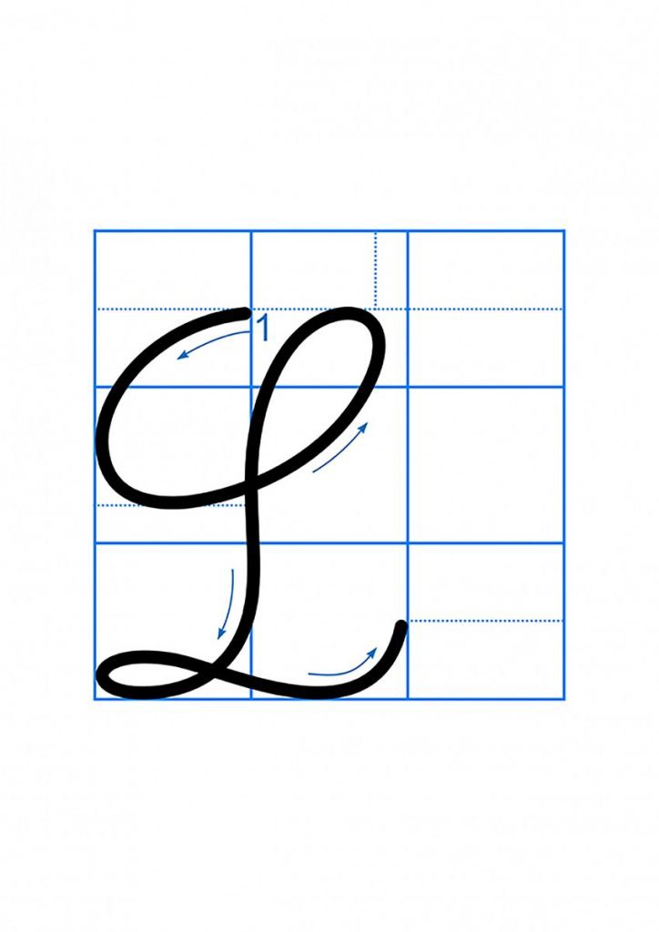

Slide 8
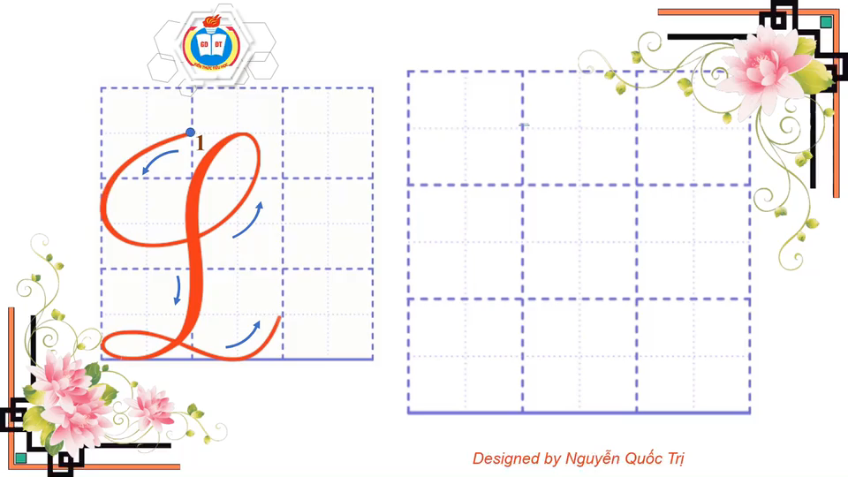
QUY TRÌNH VIẾT CHỮ HOA L

Slide 9
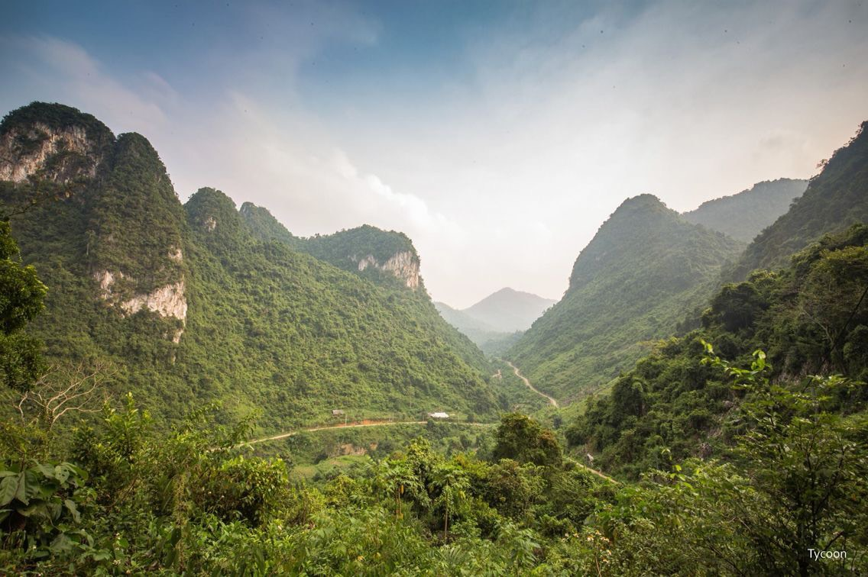
Núi Lam Sơn

Slide 10
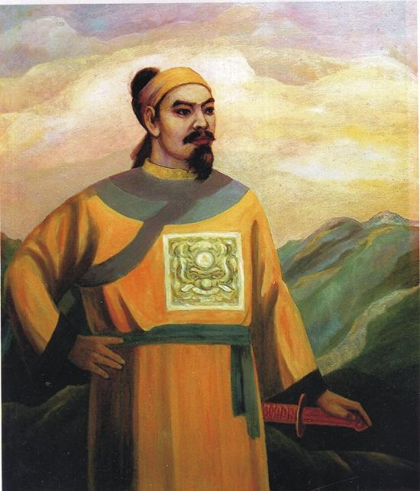
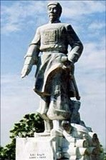
Vua Lê Lợi

Slide 12

XIN CHÂN THÀNH CẢM ƠN
QUÝ THẦY CÔ GIÁO VÀ CÁC EM
Notes:
12

